Slide 1

KRAKÓW-ZAKOPANE

Slide 2
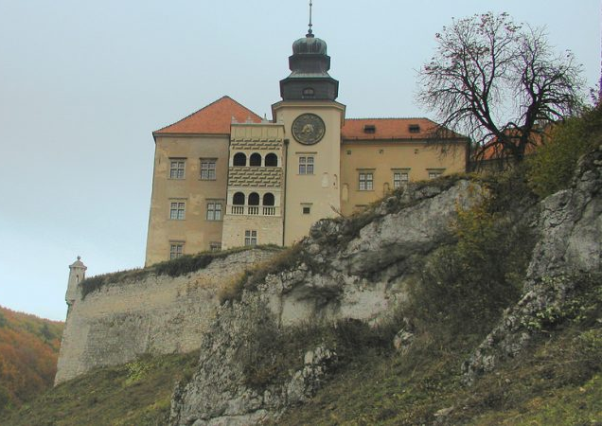
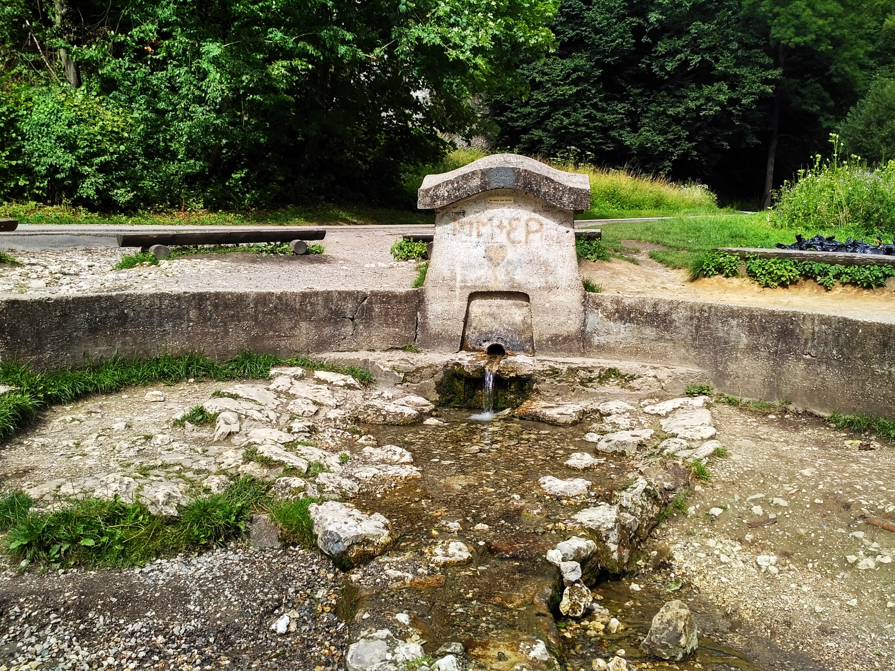
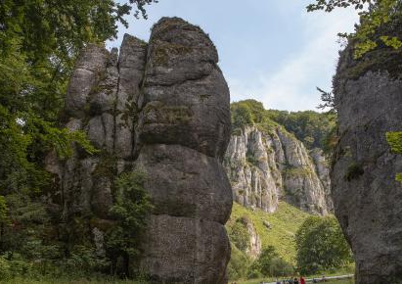
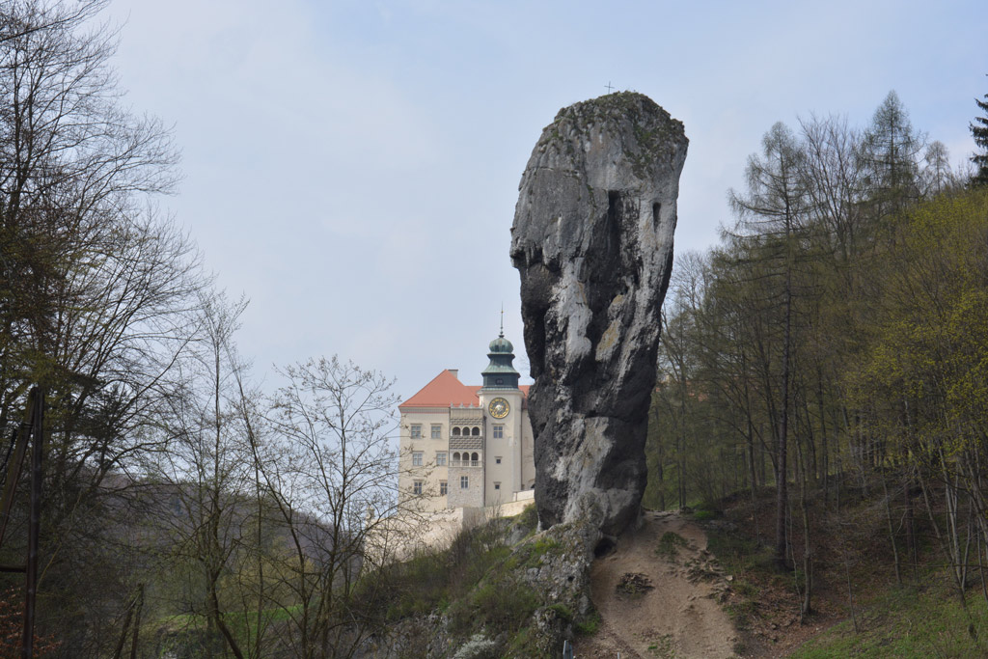
Ojcowski Park Narodowy
Ciekawymi atrakcjami w Ojcowskim Parku Narodowym są:
-zamek Pieskowa Skała w Dolinie Prądnika z XIV w.,
-źródełko miłości
-brama krakowska
-Maczuga Herkulesa

Slide 3
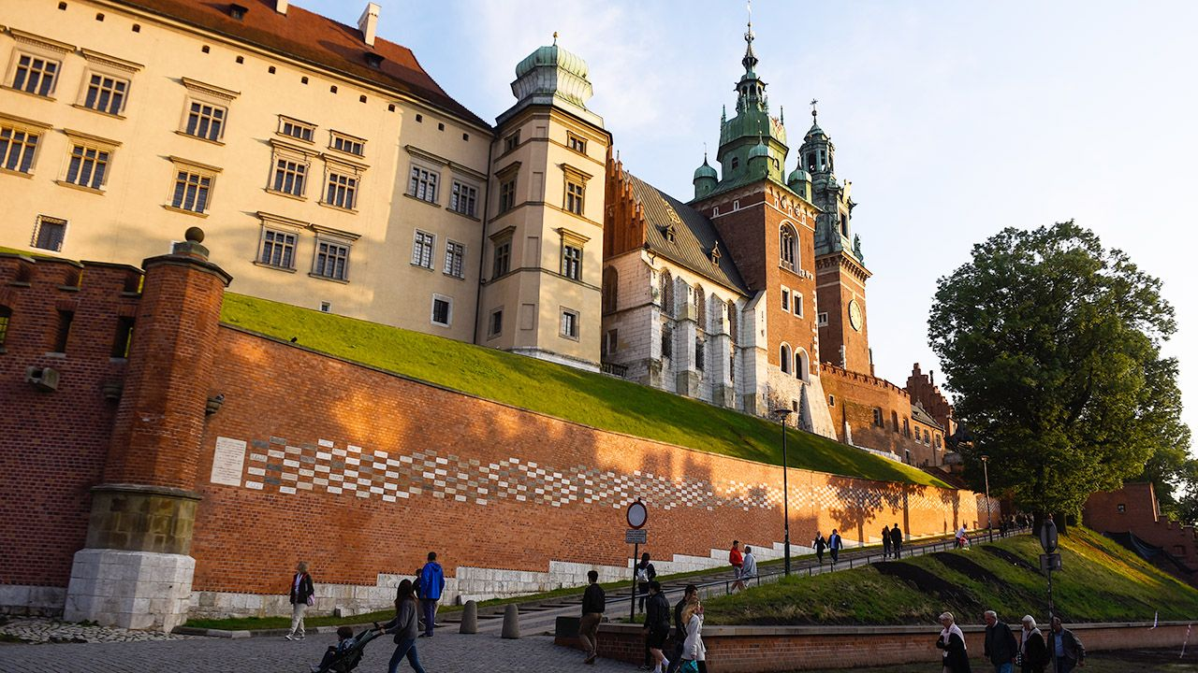
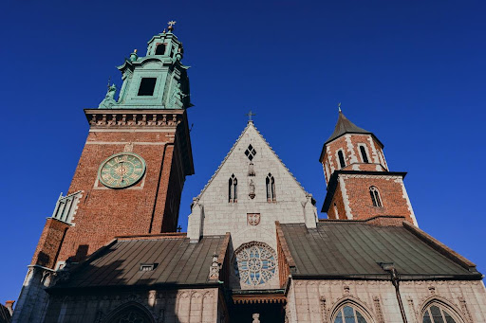
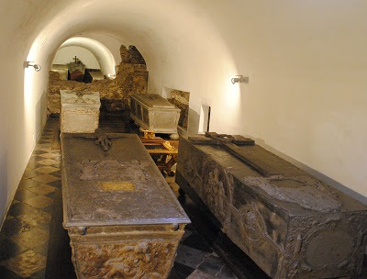
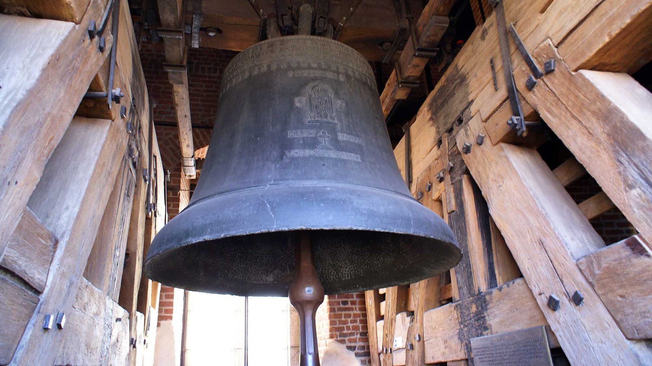
Zamek Królewski na Wawelu
Ciekawostki:
-Łącznie na Wawelu jest pochowanych 19 królów, licząc od Władysława I Łokietka do Augusta II Mocnego
- Tu znajdują się szczątki najznamienitszych polskich monarchów.
Ciekawe Atrakcje
-Katedra Wawelska; groby,
-Królewski Dzwon Zygmunt

Slide 4
Dzwon Zygmunt
-Dzwon Zygmunt waży ponad 12 ton
-Serce jest długości 220cm
-Długość dzwonienia została określona w 1888 roku i wynosi 8 minut.
Serce dzwonu ożyło po raz pierwszy 13 lipca 1521.

Slide 5
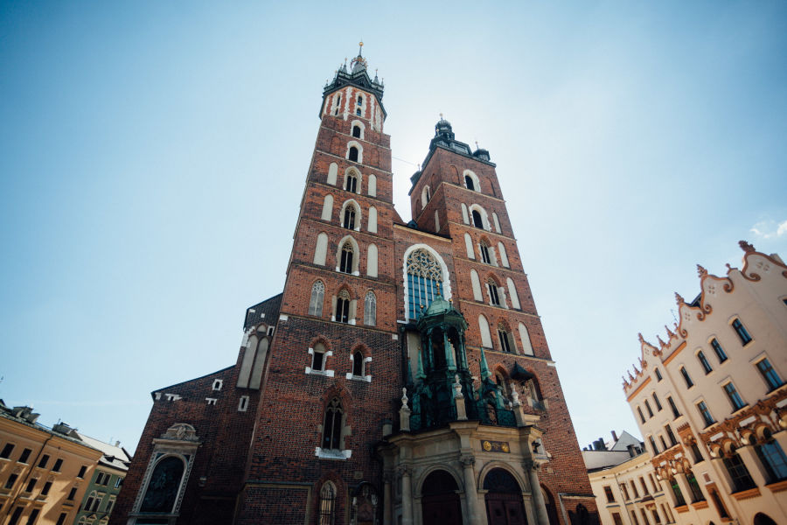
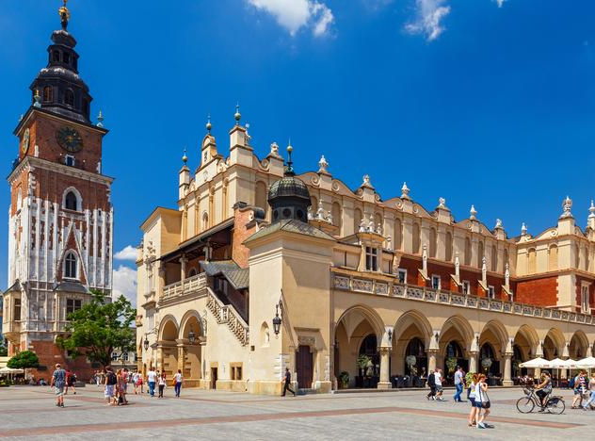
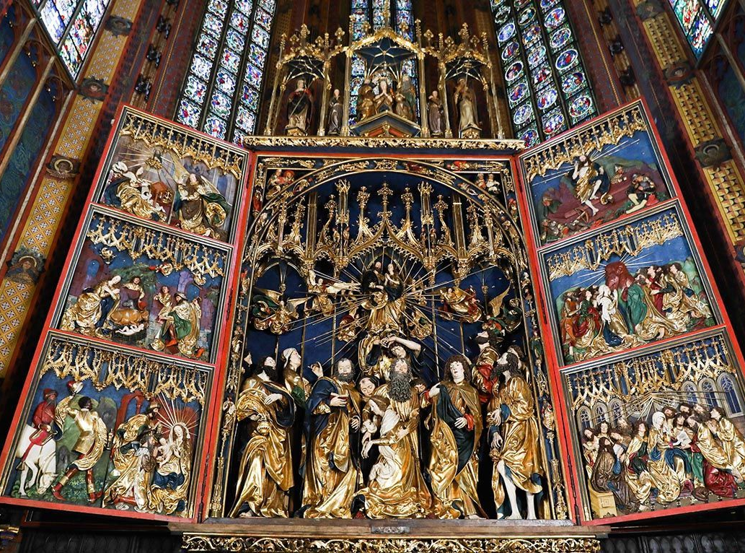
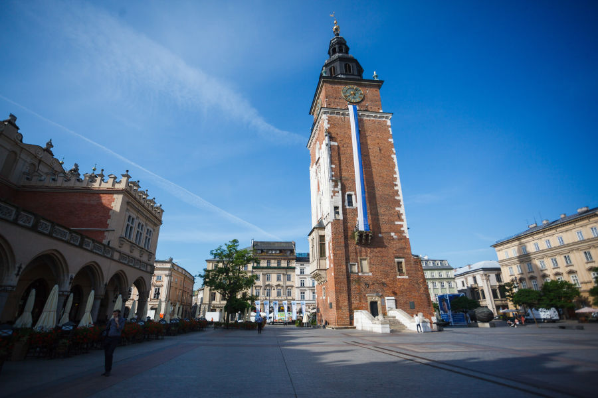
Stare Miasto
Ciekawe atrakcje w starym mieście:
-Kościół Mariacki z Ołtarzem Wita Stwosza
-Sukiennice
Wieża Ratuszowa

Slide 6
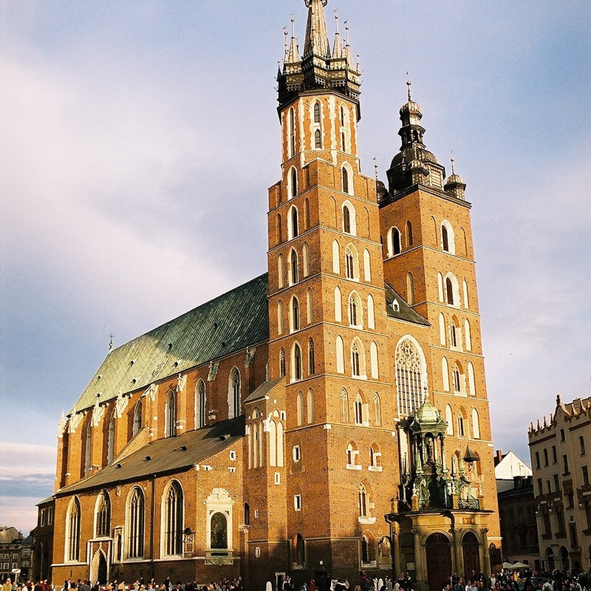
Kościół Mariacki z Ołtarzem Wita Stwosza
Ciekawostki:
-Obecny kształt kościół uzyskał w latach 1392-1397 kiedy to przebudowano go na układ bazylikowy.
-Pod koniec XV wieku w kościele Mariackim stanął stworzony przez Wita Stwosza „Ołtarz Wielki”. Prace nad ołtarzem trwały w latach 1477-1489
- To właśnie z tej wieży co godzinę wygrywany jest Hejnał Mariacki – symbol Krakowa.

Slide 7
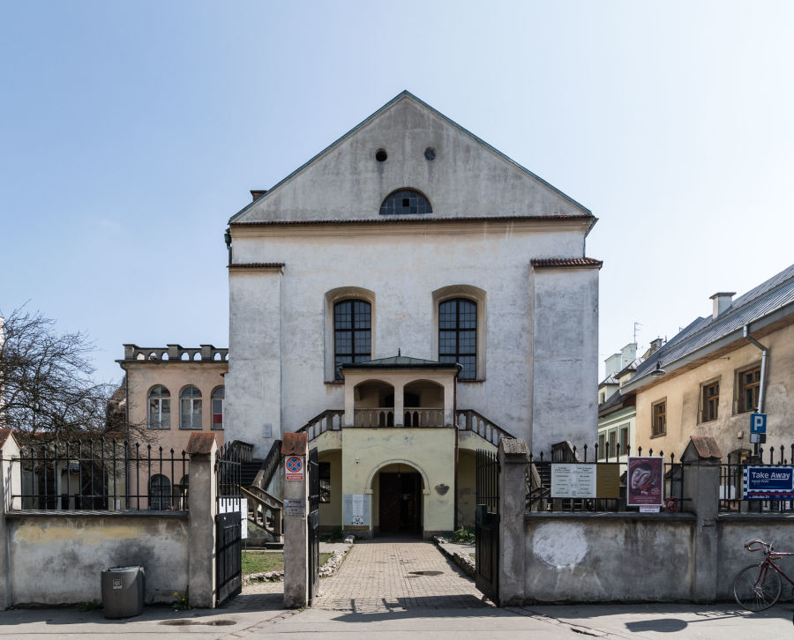
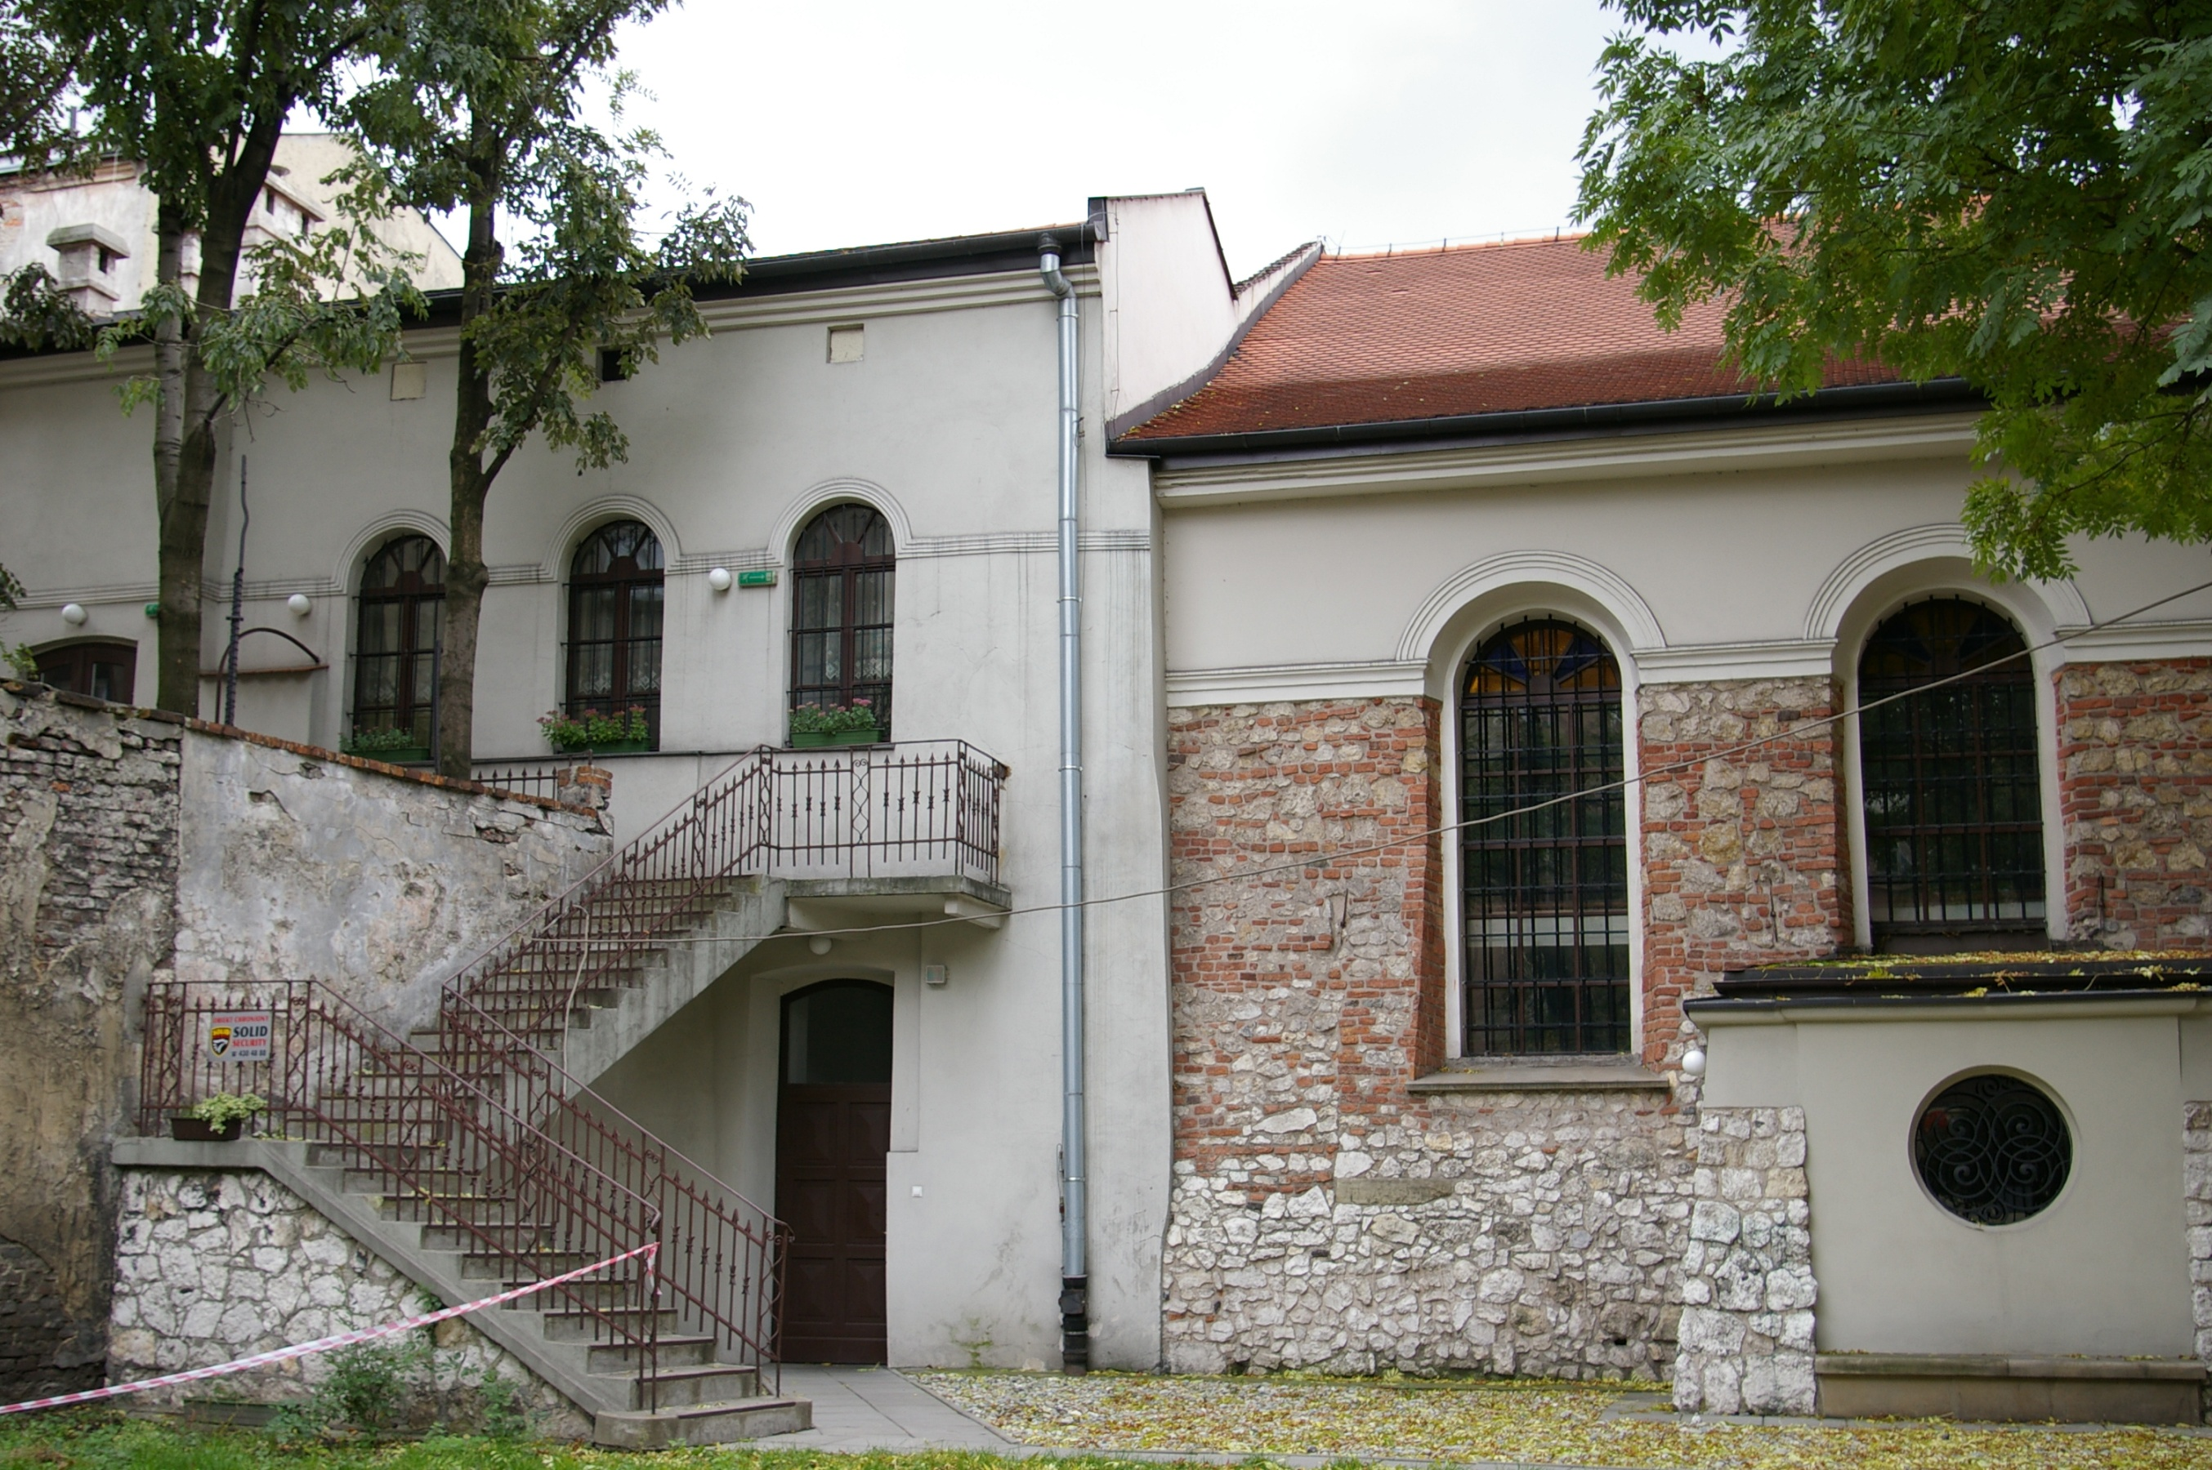
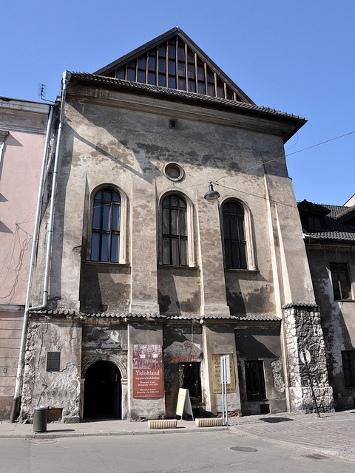
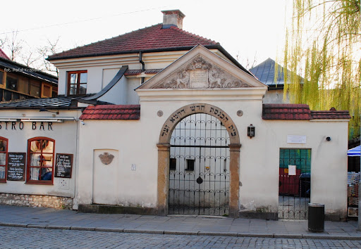
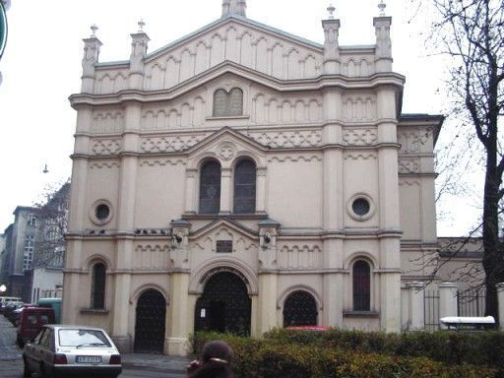
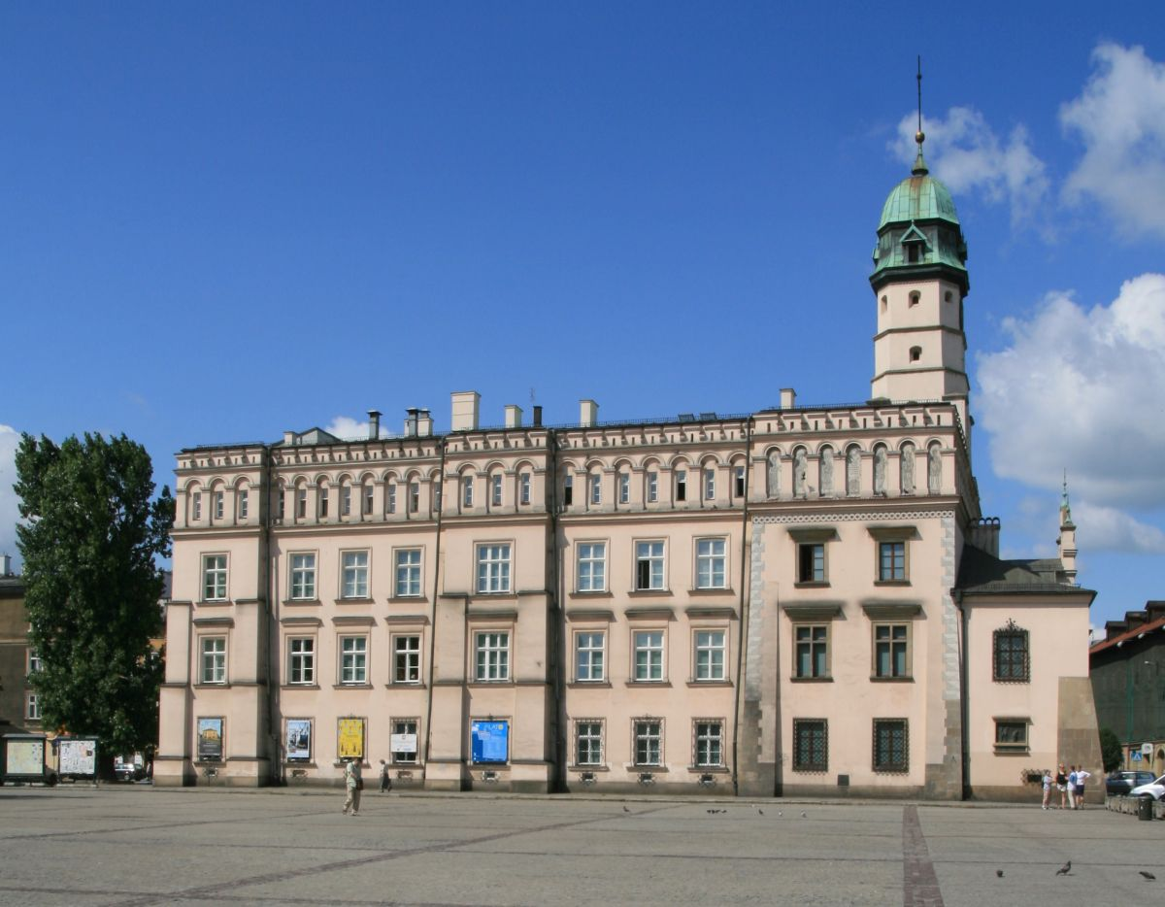
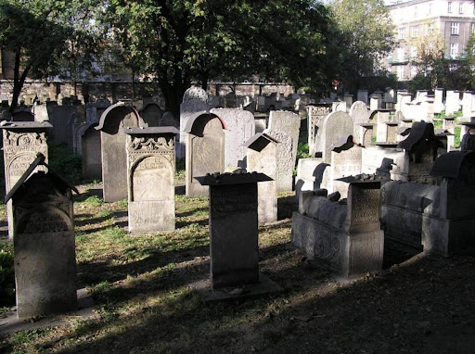
Dzielnica Kazimierz
Ciekawe atrakcje:
-Synagoga Izaaka
-Synagoga Kupa
-Synagoga Wysoka
-Synagoga Remu
-Synagoga Tempel
-Ratusz Miasta Kazimierz
-Cmentarz Żydowski

Slide 8
Ratusz Miasta Kazimierz
Ciekawostki:
-Ratusz, gruntownie przebudowany w roku 1876, stał się siedzibą szkoły, a po II wojnie światowej swoje miejsce znalazło tu Muzeum Etnograficzne.
-W jego wschodnią ścianę wmurowano tablicę (1907), upamiętniającą przybycie Żydów do Polski.

Slide 9
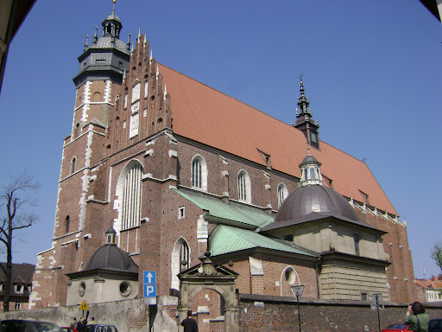
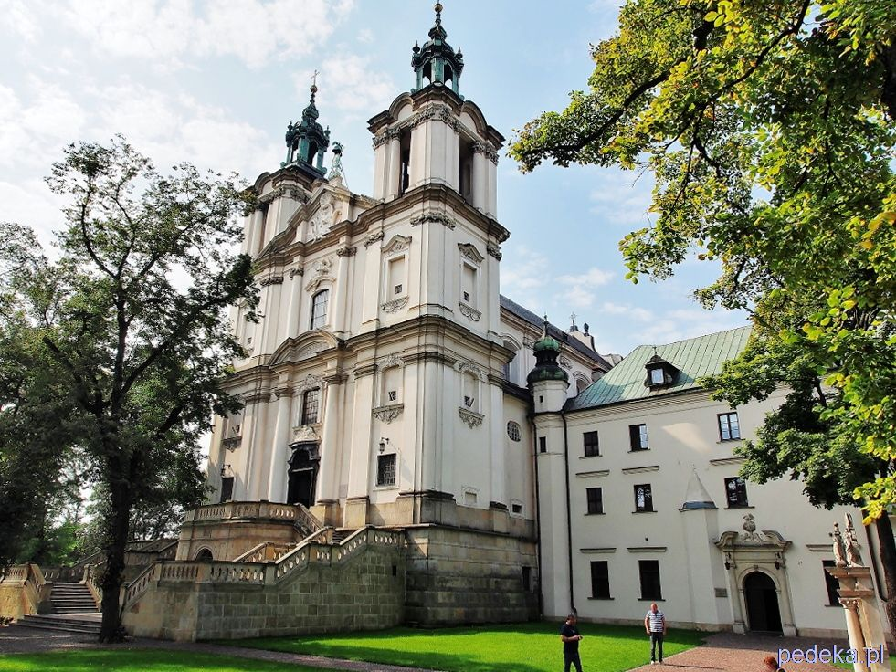
Kościół Bożego Ciała Kościół Paulinów "Na Skałce"
Ciekawostki:
-Pierwsze procesje w uroczystość Bożego Ciała odbyły się w latach 1265-75 w Kolonii, w Niemczech.
-W Polsce święto to obchodzi się w czwartek po uroczystości Trójcy Świętej, a więc jest to święto ruchome, wypadające zawsze 60 dni po Wielkanocy.
-Kościół na Skałce kojarzony jest przede wszystkim z męczeńską śmiercią krakowskiego biskupa Stanisława ze Szczepanowa, patrona Polski, oraz z obecnymi tu za sprawą Jana Długosza ojcami paulinami
Ciekawostki:
-Biały Kościół na niewielkim wzniesieniu, częściowo otoczony wysokim na 5 metrów kamiennym murem, skrywa niejedną tajemnicę

Slide 10
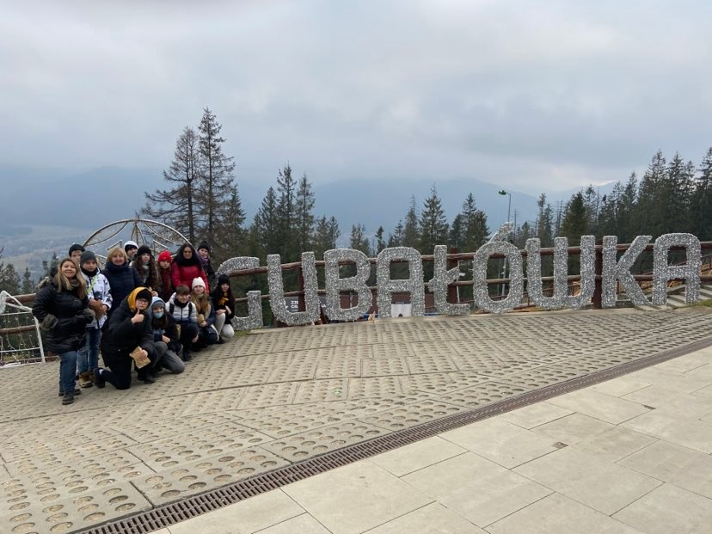
Zakopane-Gubałówka
Po wschodniej stronie Gubałówki znajduje się Ząb- najwyżej położona miejscowość w Polsce, a po zachodniej Butorowy Wierch (1160 m)- drugi co do wysokości szczyt w tym paśmie

Slide 11
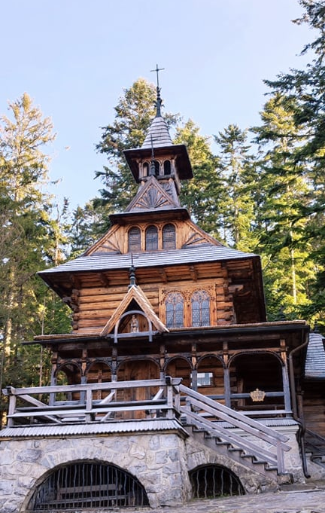
Zakopane- Kaplica na Jaszczurówce
Posiada strzelisty dwuspadowy dach pokryty gontami, a nad głównym wejściem w oddzielnej kapliczce zobaczymy rzeźbioną figurkę Chrystusa Frasobliwego autorstwa Janosa z Dębna.

Slide 12
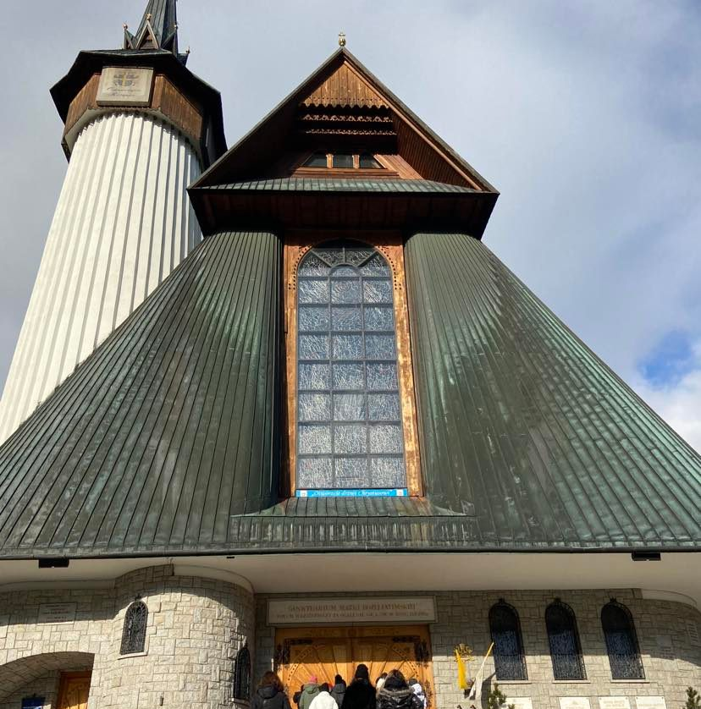
Sanktarium Narodowe Matki Bożej Fatimskiej
-Pierwszą mszę odprawiono w niej 13 października 1921.
-6 marca 1922 kaplica została wysadzona w powietrze, po czym jeszcze w tym samym roku odbudowano ją.
- 12 maja 1982 z okazji wizyty papieża Jana Pawła II zbudowano nad nią zadaszenie

Slide 13
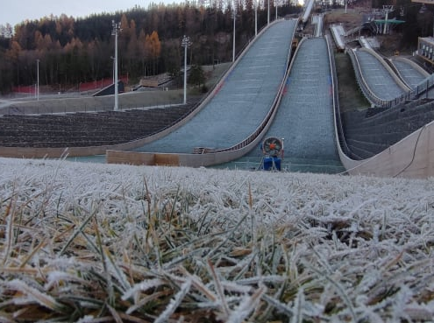
Cztery Skocznie
-Usytuowana jest na północnym stoku góry Krokiew w Tatrach Zachodnich. Wielka Krokiew jest skocznią naturalną, położoną na stoku górskim, osłonięta lasami
-Jest najstarszą i największą skocznią narciarską w Polsce.
-Pierwszy konkurs w ramach Pucharu Świata odbył się tu w 1980, w obecności 40 000 widzów.

Slide 14
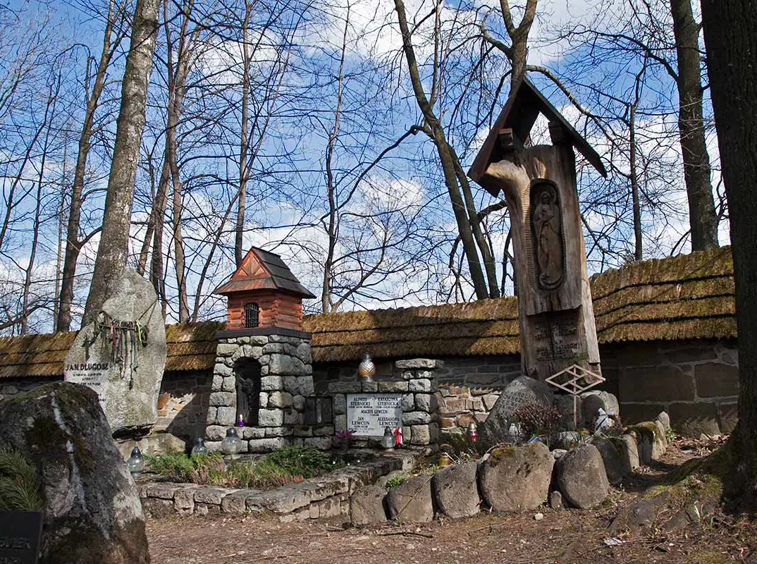
Cmentarz Zasłużonych na Pękowym Brzyzku
-Na Pękowym Brzyzku znajduje się około 500 grobów, w tym 250 osób zasłużonych.
- Prawie wszystkie nagrobki są niepowtarzalnymi dziełami sztuki: kapliczkami, góralskimi krzyżami, rzeźbionymi w motywy podhalańskie, malowanymi na szkle lub wykonanymi w drewnie, metalu lub kamieniu.

Slide 15
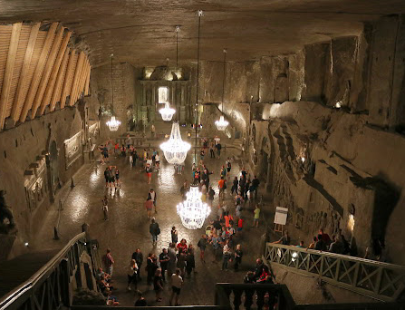
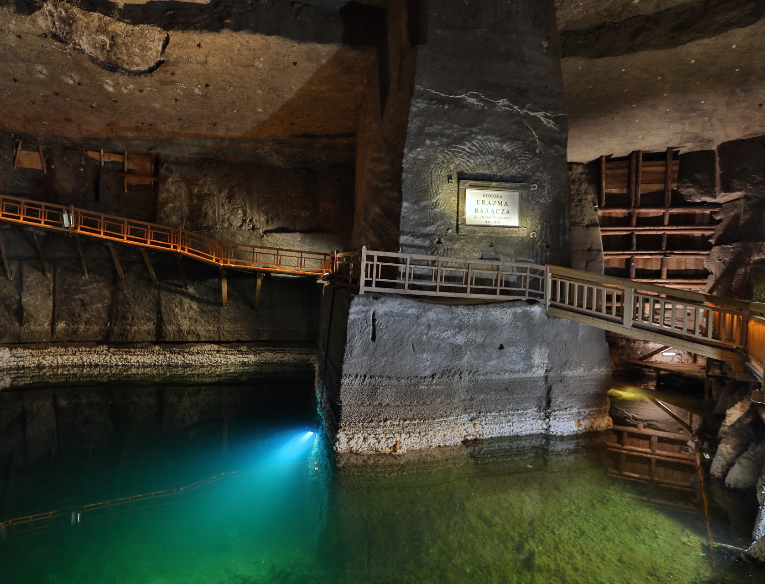
Kopalnia Soli- Wieliczka
-Kopalnia Soli w Wieliczce ma łącznie ponad 300 km chodników, co jest równoznaczne trasie z Wieliczki do Warszawy.
-Trasa turystyczna jednak wynosi 3.5 km długości i obejmuje 20 komór, 800 schodów i schodzi do trzeciego poziomu kopalni– na głębokość 135 m pod ziemią.

Slide 16
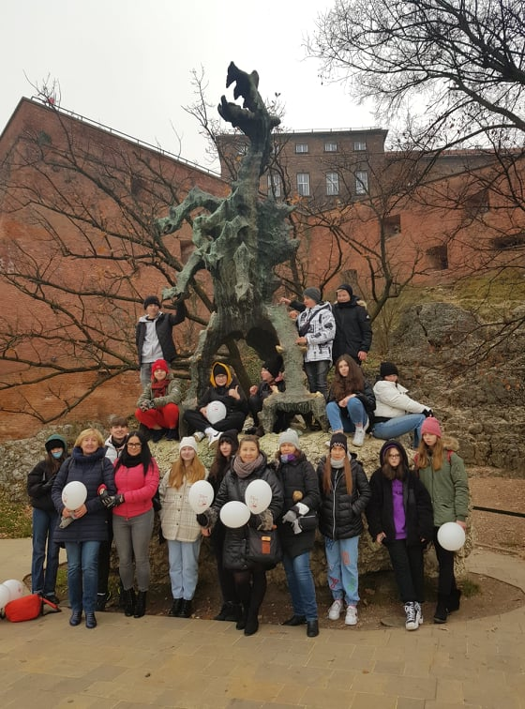
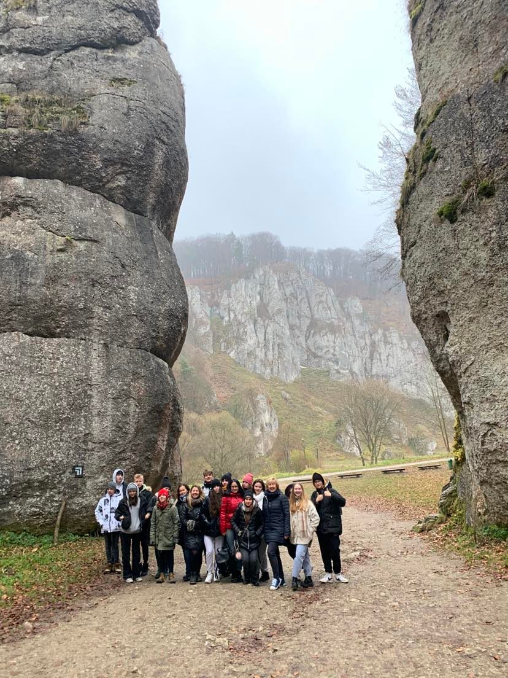
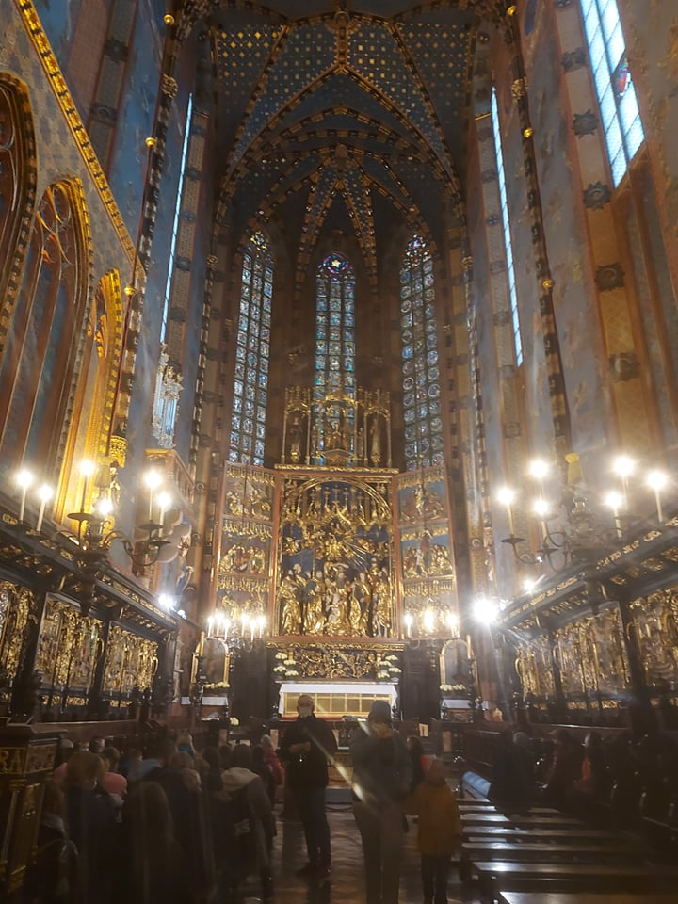
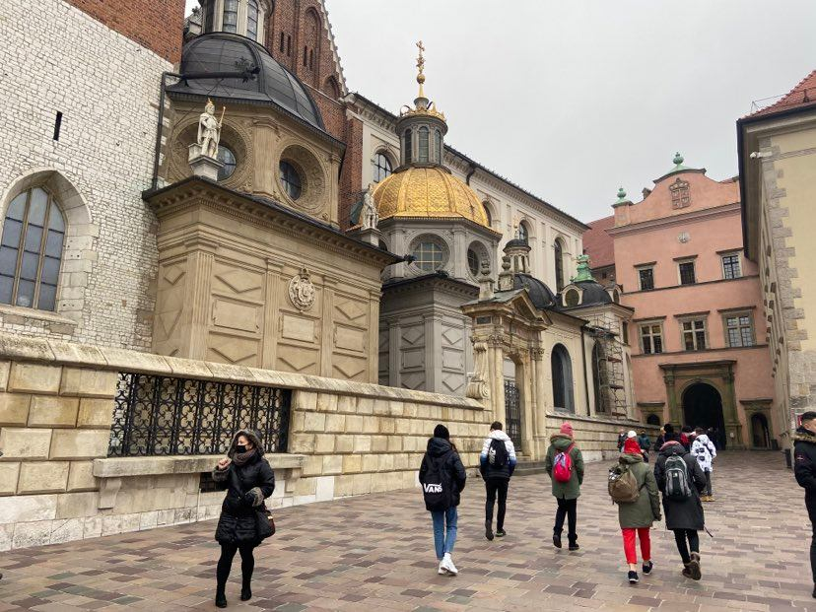
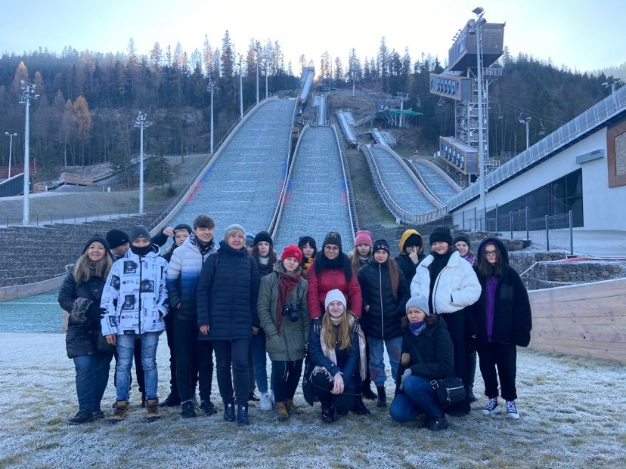
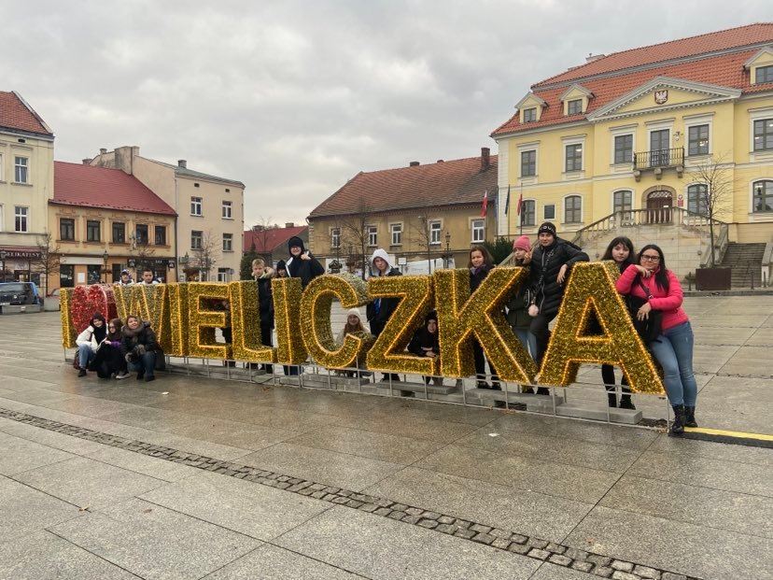
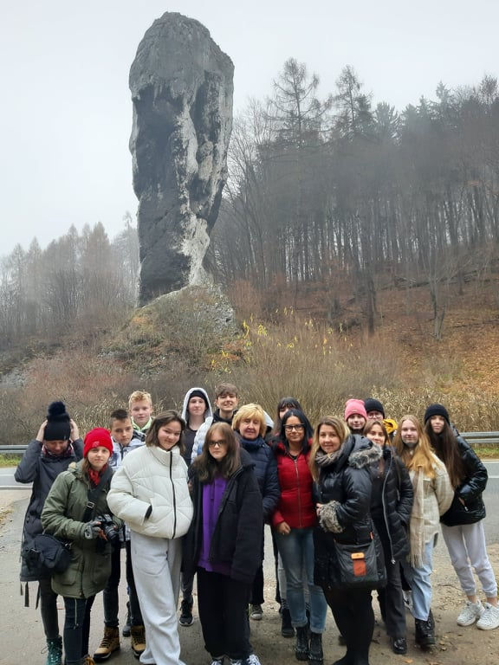
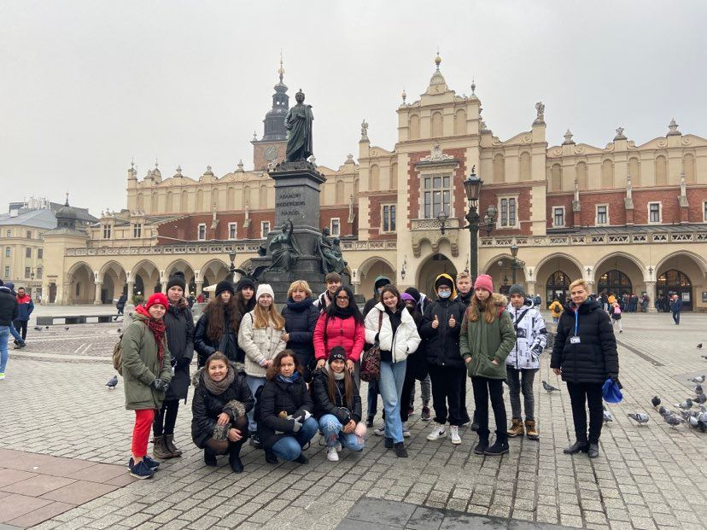
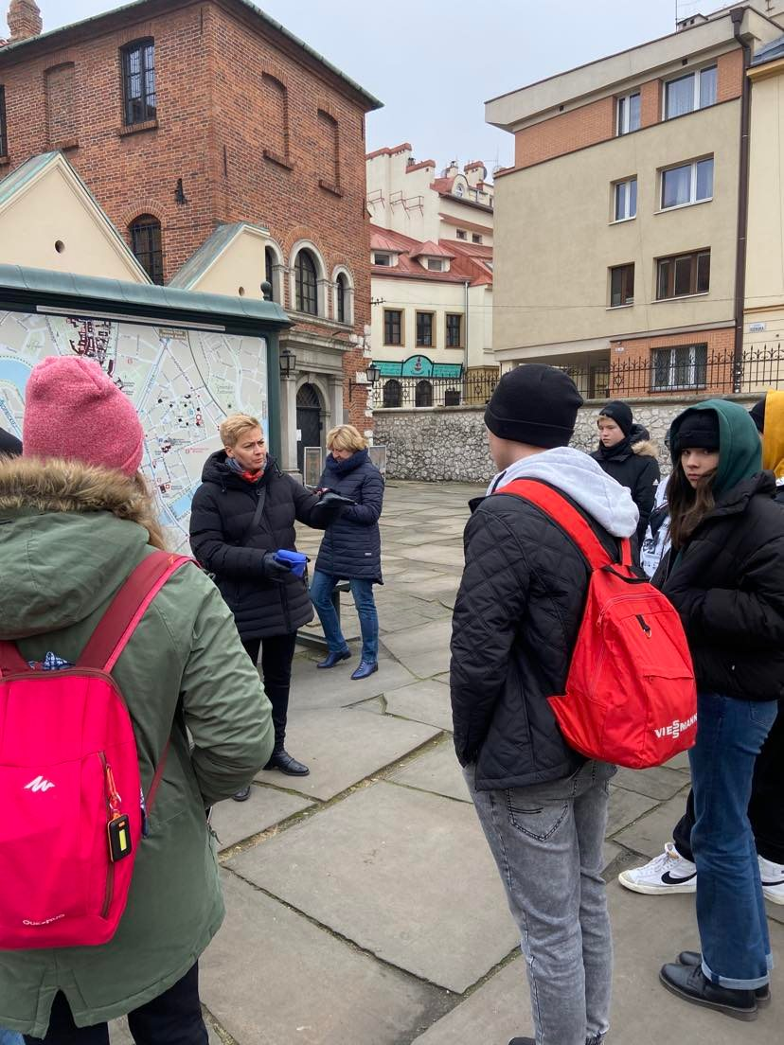
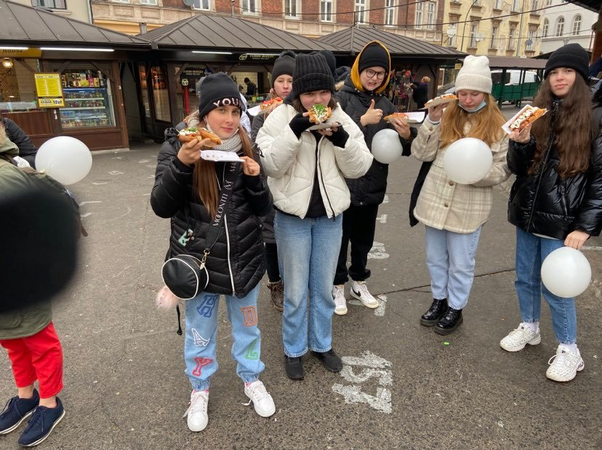
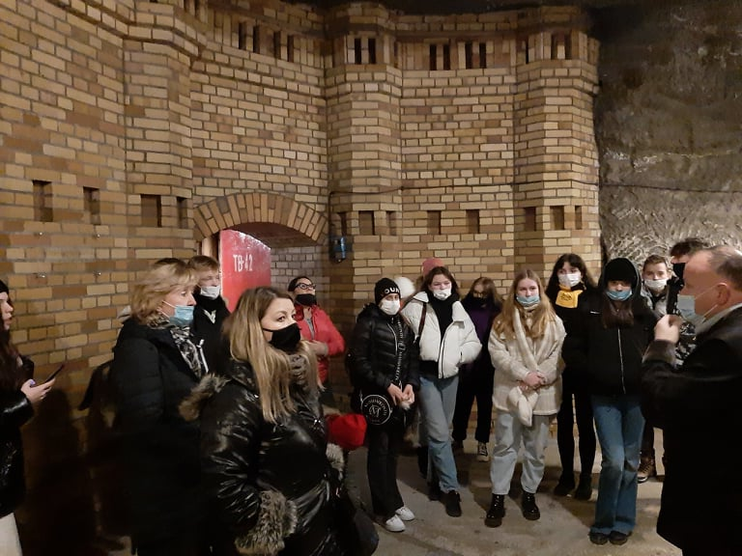
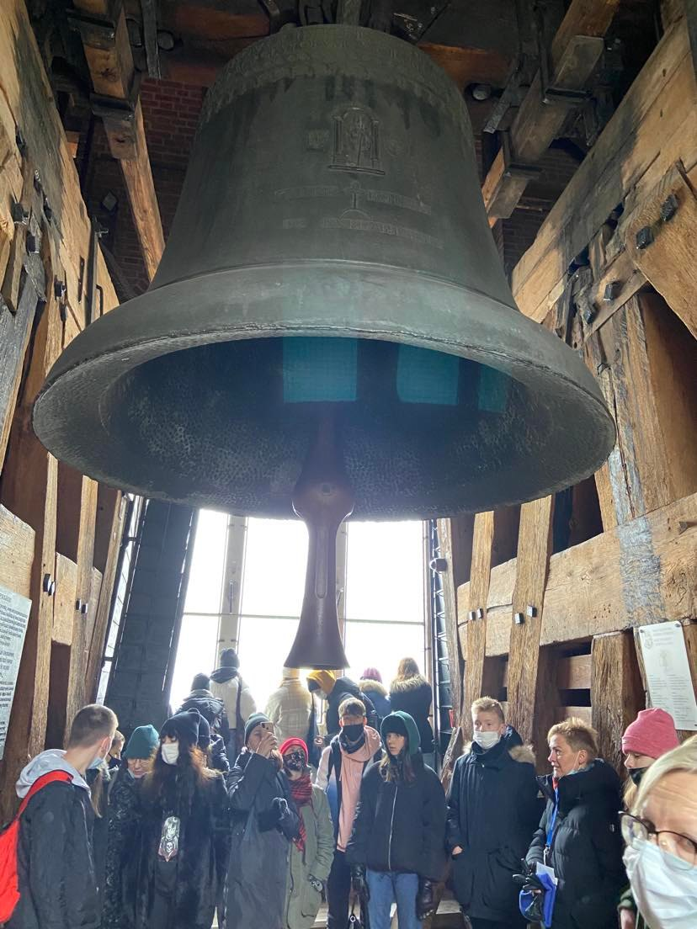
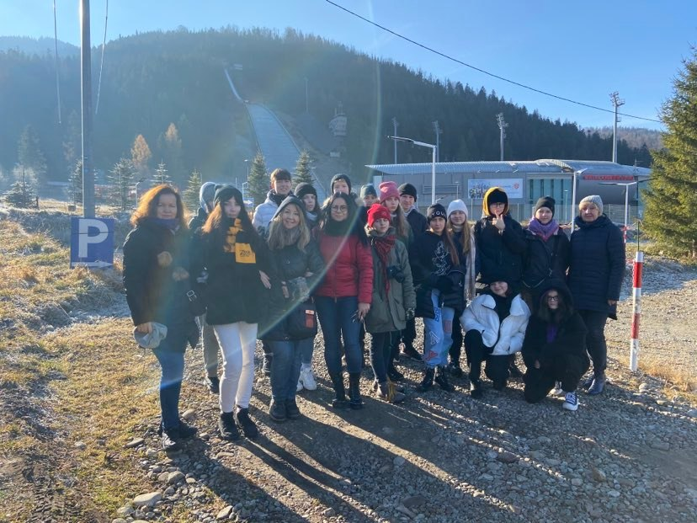
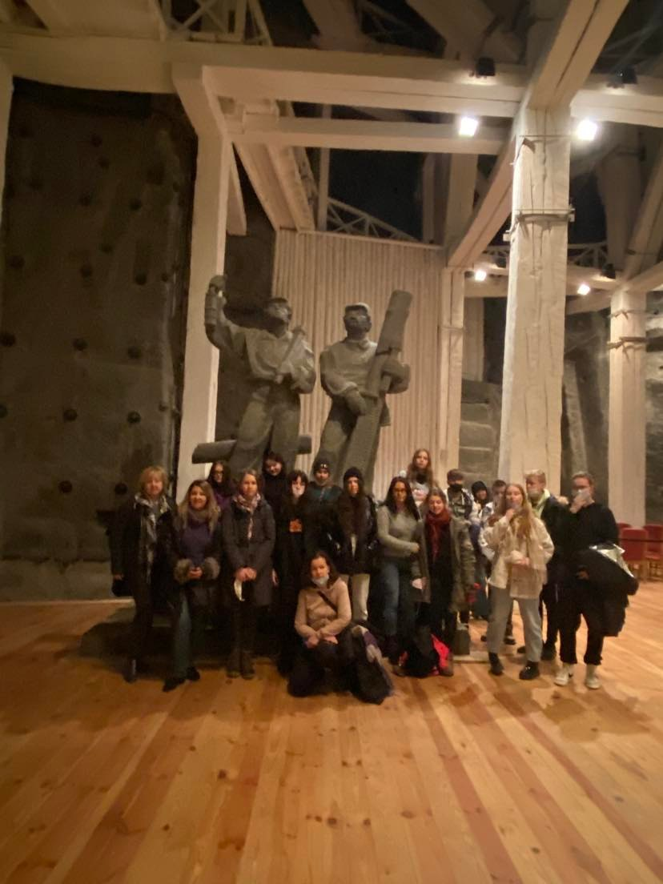
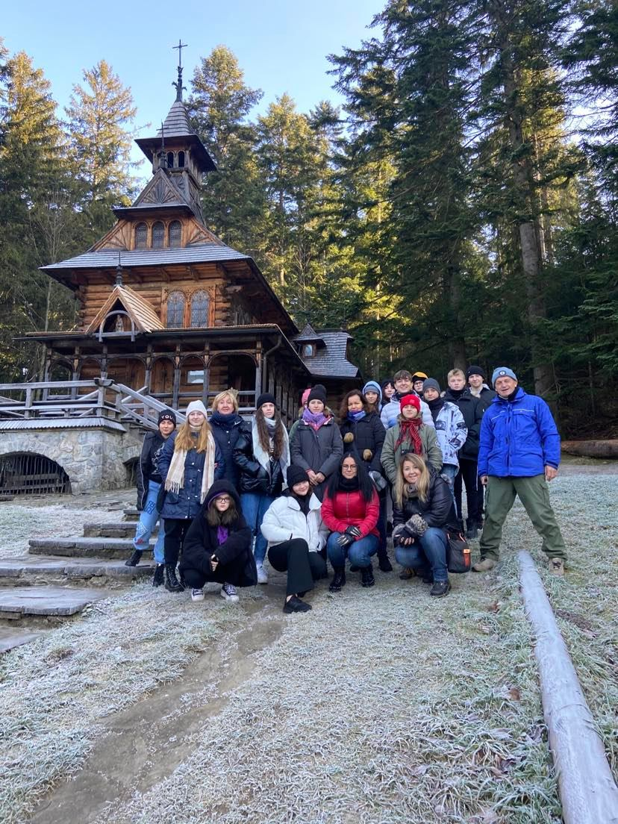
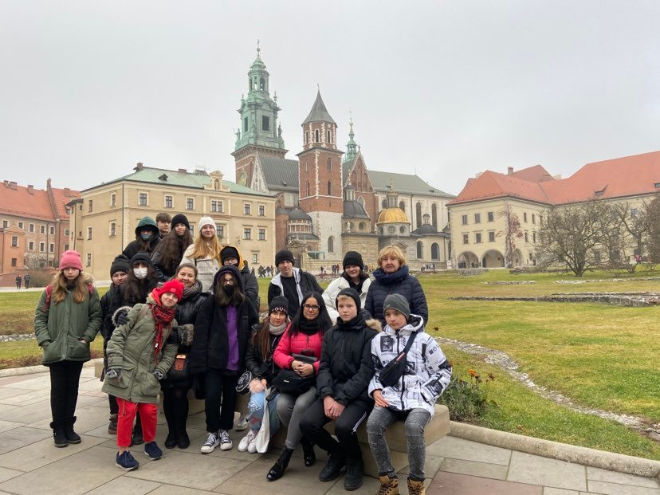
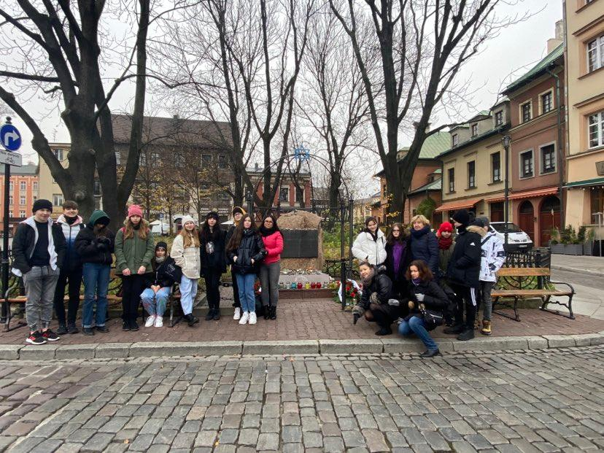
Nasze Wspomnienia z Wycieczki

